Slide 1




Slide 2


Slide 3










Slide 4





Slide 5
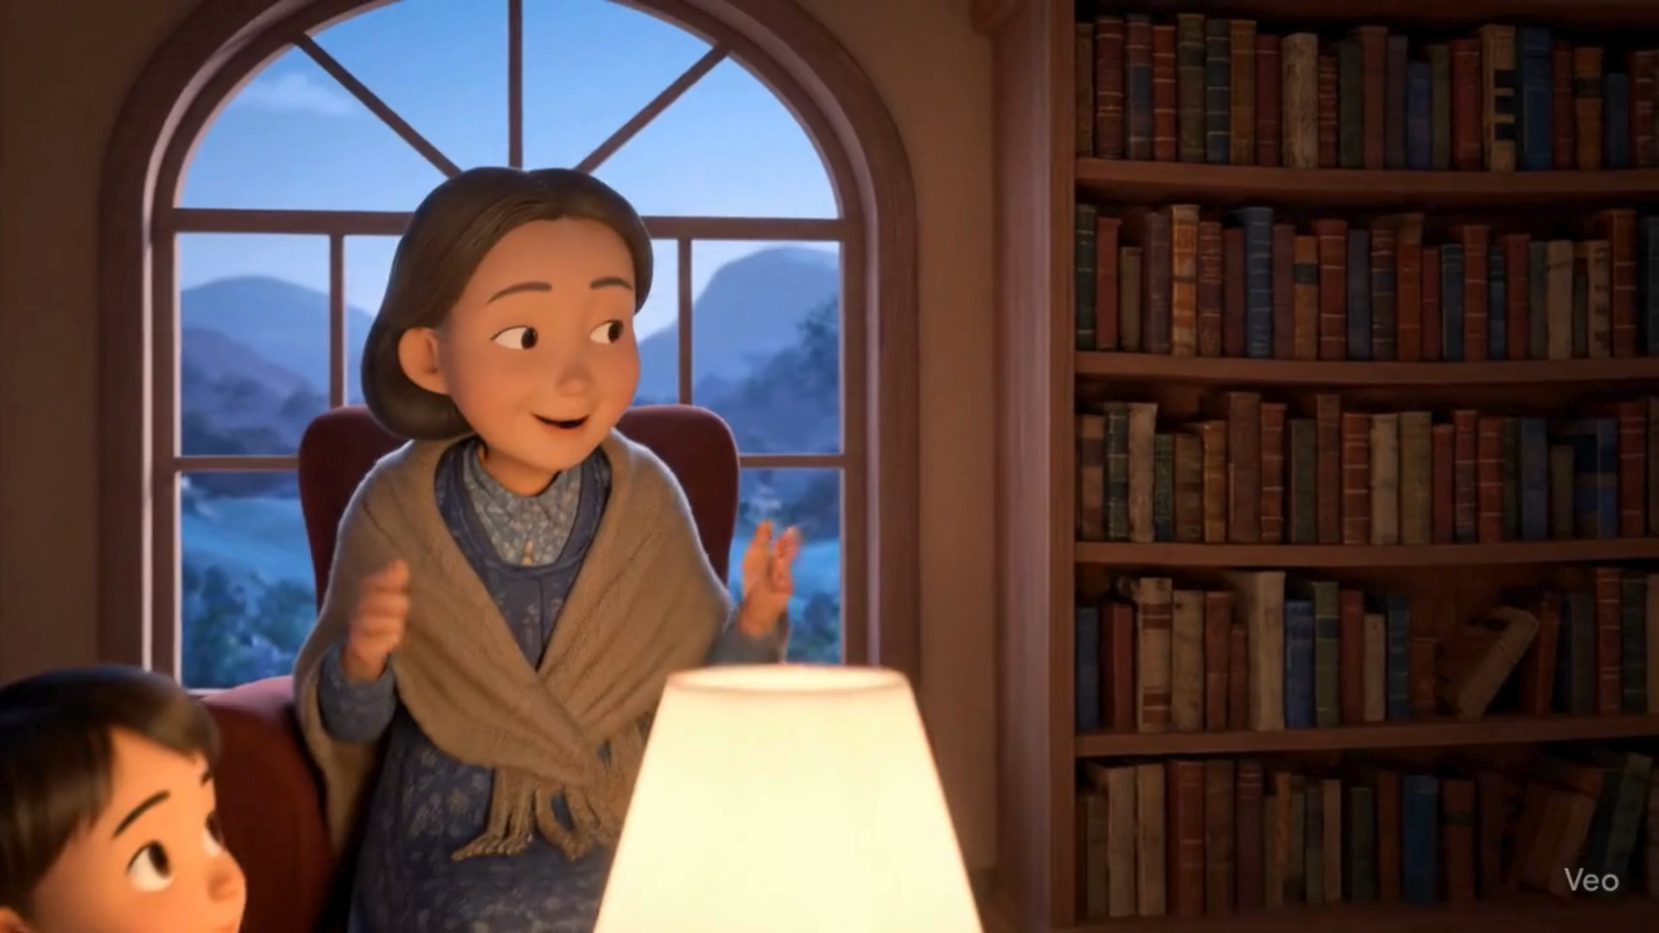

Slide 6






Nghe – viết
Kho sách của ông bà
Ông tôi có rất nhiều sách. Bà thì không có những giá sách đầy ắp như ông, nhưng bà có cả một kho sách trong trí nhớ. Tôi rất thích về nhà ông bà. Ban ngày, tôi mải miết đọc sách với ông. Buổi tối, tôi say sưa nghe kho sách của bà. Kho sách nào cũng thật kì diệu.
(Hoàng Hà)

Slide 7

Kho sách của ông bà
Ông Ǉċ có ǟất ηΗϛu sáε. Bà κì δŪg có ηững giá sáε đầy ắp ηư ông,
ηưng bà có cả jŎ δo sáε ǇrΪg Ǉrí ηớ. Tċ ǟất κíε ωϙ ηà Ūg bà. Tôi ςất thích
ωϙ ηà Ūg bà. Ban wgày, Ǉċ jải jΗĞt đǌ sáε vƞ Ūg. BuĔ ǇĒ, Ǉċ say ǧΰa wΉ; δo
sáε của bà. Kho sáε wào cũng κật kì dΗİu.
(Hoàng Hà)

Slide 8



THẢO LUẬN NHÓM
Nêu nội dung của đoạn văn.

Slide 9


Đoạn văn viết về cảm nhận của bạn nhỏ khi được đọc sách cùng ông bà và nghe truyện của bà. Bạn nhỏ cảm thấy cả một thế giới kì diệu được mở ra nhờ những kho sách đó.

Slide 10



Luyện từ khó
giá sách
giá sách

Slide 11
Luyện từ khó
giá sách
đầy ắp
đầy ắp

Slide 12
Luyện từ khó
giá sách
đầy ắp
trí nhớ
trí nhớ

Slide 13
Luyện từ khó
giá sách
đầy ắp
trí nhớ
kho sách
kho sách

Slide 14









Lưu ý khi trình bày
Ông Ǉċ có ǟất ηΗϛu sáε
Lùi vào 1 ô ly
Cuối mỗi câu có dấu chấm

Slide 15



Lưu ý tư thế
viết bài
Thẳng lưng, chân đặt đúng vị trí
Khoảng cách từ mắt đến vở 25 – 30cm
1 tay cầm viết, 1 tay giữ trang vở

Slide 16



01
Sai không quá 5 lỗi
Chữ viết rõ ràng, sạch đẹp
02
Trình bày đúng hình thức
03

Slide 17
Em hãy tự đánh giá phần trình bày của mình và của bạn

Slide 18

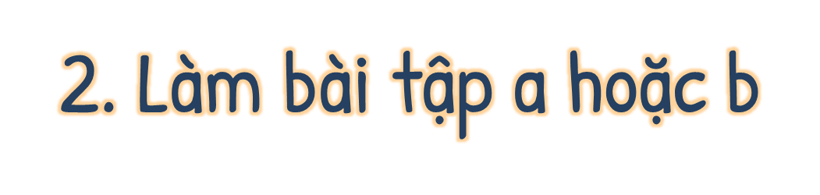


Slide 19

a. Tìm các tiếng ghép được với mỗi tiếng dưới đây để tạo từ. Đặt câu với 2 từ đã ghép được.
M. Sôi nổi
Các bạn giơ tay phát biểu rất sôi nổi
xử
sử
siêu
xiêu
xôi
xinh
sôi
sinh

Slide 20




THẢO LUẬN NHÓM
Tìm các tiếng ghép được với mỗi tiếng để tạo từ
Đặt câu với 2 từ đã ghép được.

Slide 21
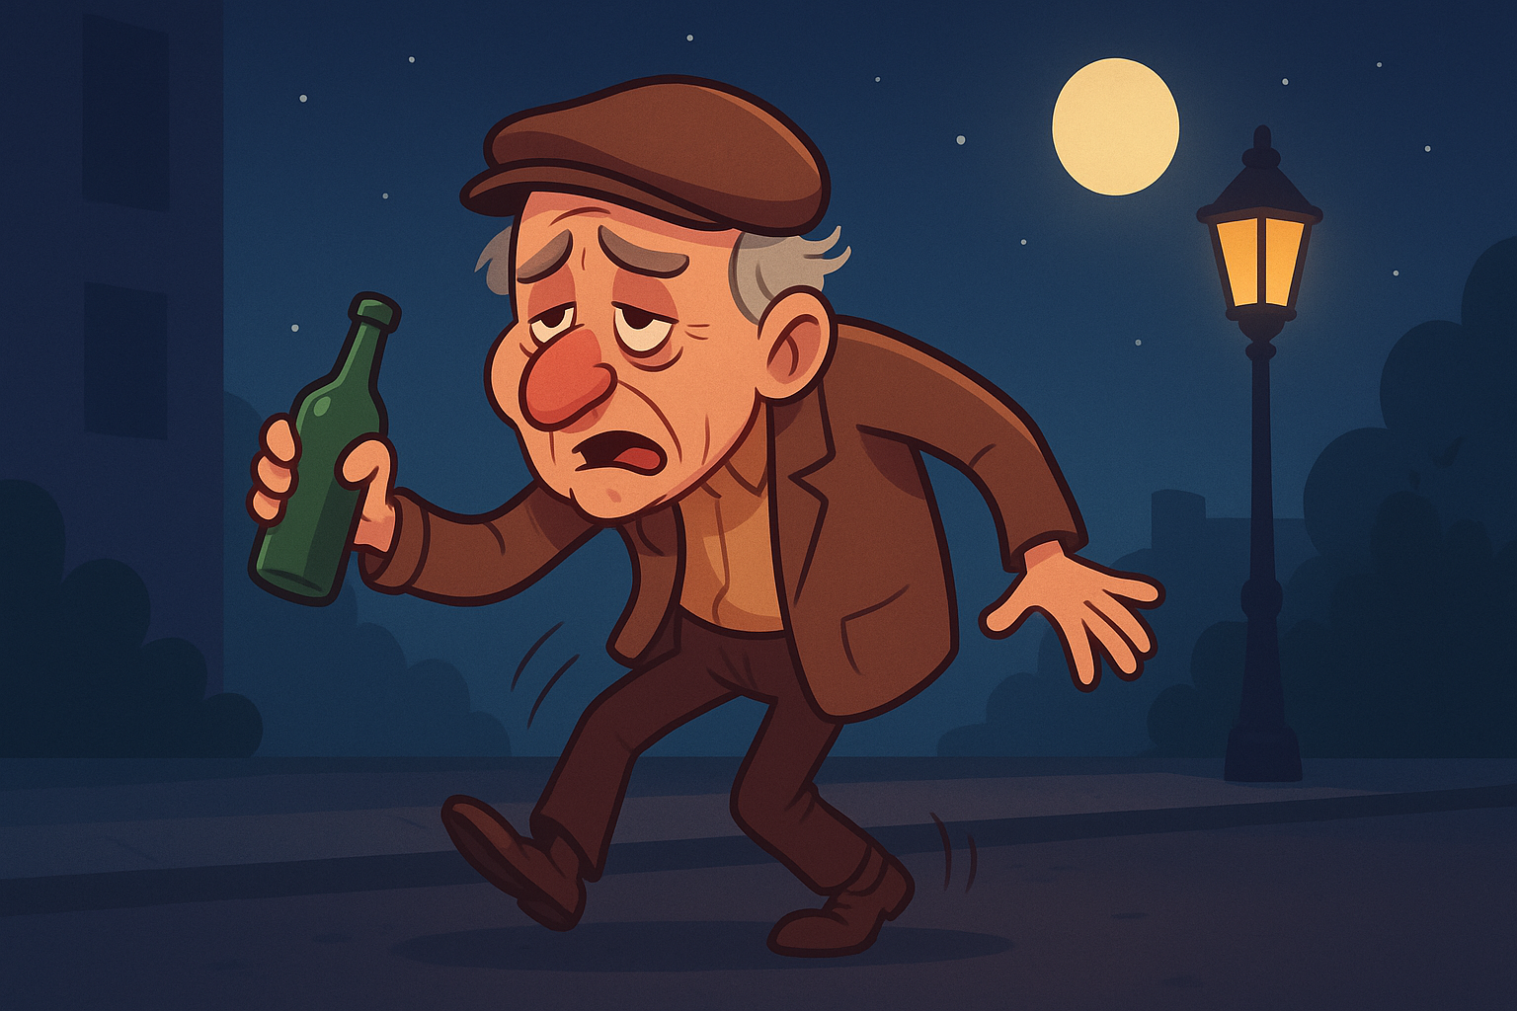
Liêu xiêu – Ông lão say rượu đi liêu xiêu.

Slide 22

Siêu nhân – Tớ rất thích xem phim siêu nhân!

Slide 23

Sôi nổi – Cả lớp học tập rất sôi nổi.

Slide 24
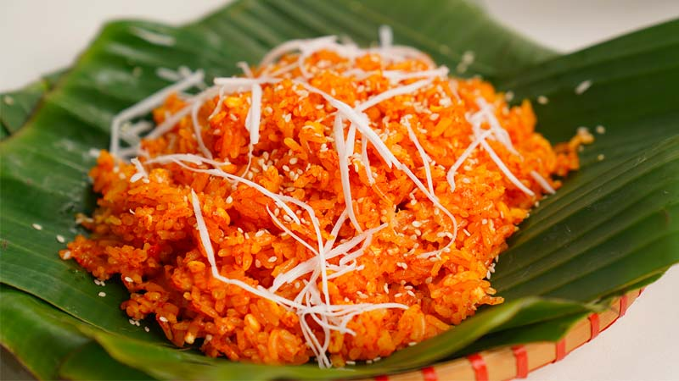
Xôi gấc – Mỗi ngày, tớ đều ăn sáng với xôi gấc.

Slide 25

b. Tìm tiếng chứa uôn hoặc uông thay cho bông hoa. Viết vào vở cá từ ngữ có tiếng đó trong đoạn văn.
Cơn dông nổi lên. Trời sập tối, gió giật mạnh, cuốn phăng những đám lá rụng và thổi tung chúng lên không trung. Bụi bay cuồn cuộn. Mẹ bỏ đám rau muống đang hái dở, cuống quýt chạy đi lùa gà vịt vào chuồng.

Slide 26


Slide 27
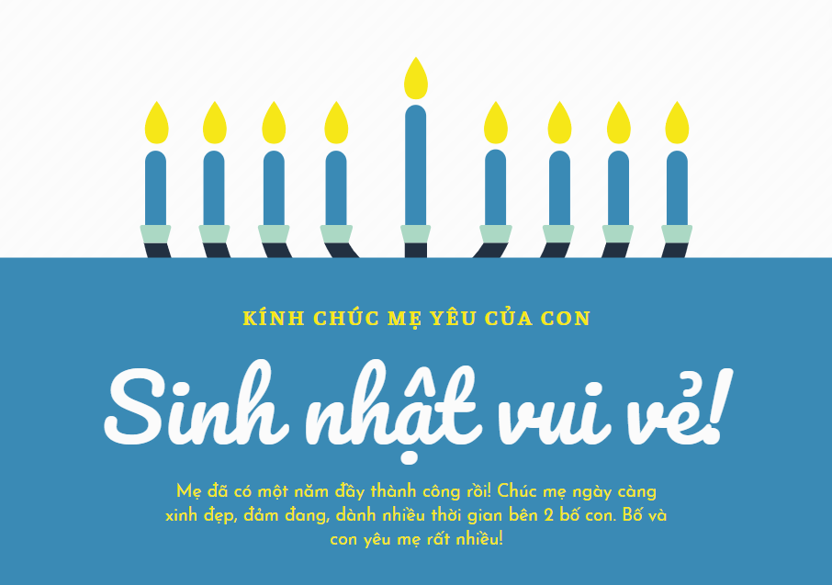
Làm một tấm thiệp nhỏ, trang trí thật đẹp. Viết những lời thể hiện tình cảm yêu thương hoặc lòng biết ơn của em dành tặng cho một người thân.

Slide 28



